Slide 1
Taiwan Computing Cloud
使用說明

Slide 2
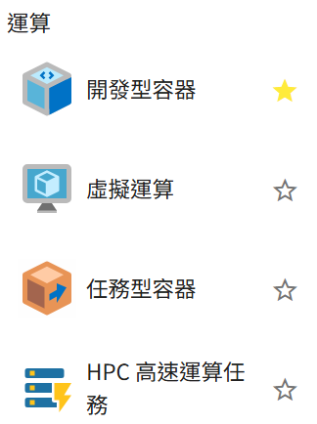
服務項目
容器運算服務：開發型容器、任務型容器
HPC高速運算
虛擬運算服務
雲端儲存功能：雲端物件儲存、高速檔案系統

Slide 3
容器運算服務
開發型容器 (Interactive Container)、任務型容器 (Scheduled Container)
快速佈建開發環境，依據個人需求選擇AI框架，提供存放資料與模型雲端空間。
－ 簡單易用
－ 快速部署
－ 彈性選擇
－ 高效儲存

Slide 4
容器運算服務－計價方式
容器型號 | GPU | CPU | 記憶體 | 共享記憶體 | 隨用隨付
c.super | 1 | 4 | 90⁕⁕ | - | $86.10
c.xsuper | 2 | 8 | 180⁕⁕ | - | $172.20
c.2xsuper | 4 | 16 | 360⁕⁕ | - | $344.40
c.4xsuper | 8 | 32 | 720⁕⁕ | - | $688.80
cm.super | 1 | 4 | 60 | 30 | $86.10
cm.xsuper | 2 | 8 | 120 | 60 | $172.20
cm.2xsuper | 4 | 16 | 240 | 120 | $344.40
cm.4xsuper | 8 | 32 | 480 | 240 | $688.80
cm1.4xsuper | 8 | 32 | 360 | 360 | $688.80

Slide 5
容器運算服務－使用流程
開發型容器
建立 ➝ 選擇映像檔類型 (提供Custom, TensorFlow, PyTorch…等多樣化映像檔)
➝ 選擇映像檔 ➝ 選擇基本設定 (e.g. GPU, CPU, RAM) ➝ 檢閱+建立
任務型容器
建立 ➝ 選擇映像檔 ➝ 選擇基本設定 (e.g. GPU, CPU, RAM) ➝ 排程 ➝ 檢閱+建立
Attention!!!
容器運算服務計價方式是以「建立～刪除」之間的使用時間做計價，使用完畢後務必進行「刪除」。
Notes:
映像檔像是一片光碟，我們可以用光碟安裝應用程式，而映像檔就是建立容器，所以可以說是容器的安裝檔。https://ithelp.ithome.com.tw/m/articles/10330486

Slide 6
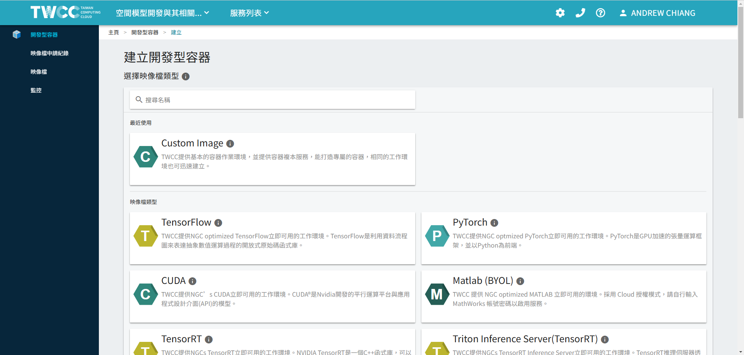
容器運算服務－操作介面

Slide 7
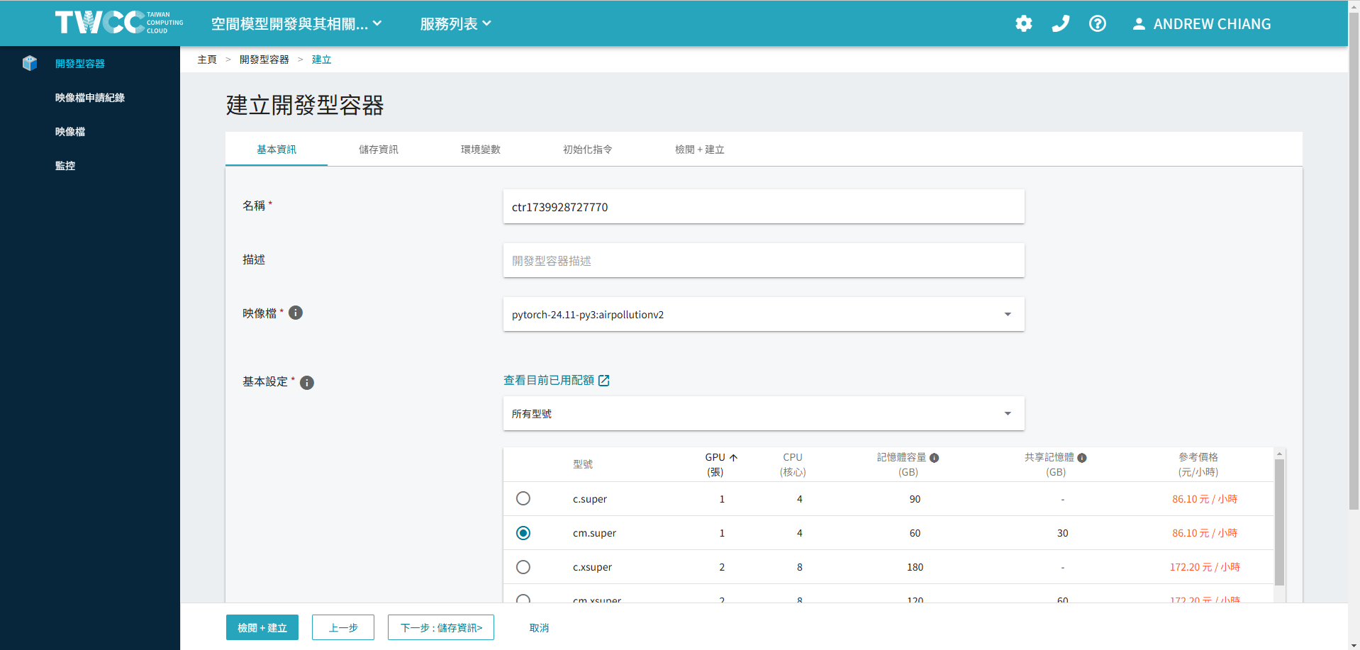
容器運算服務－操作介面

Slide 8
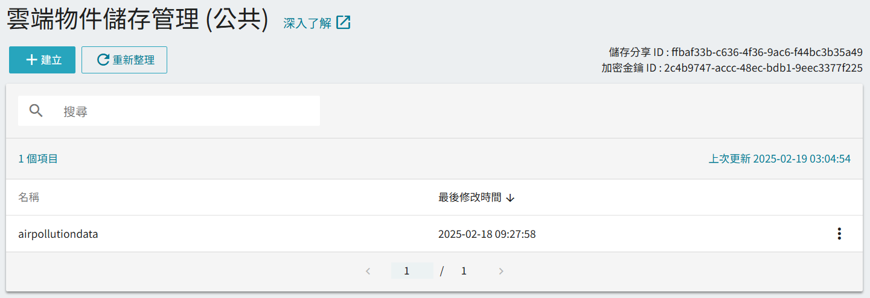
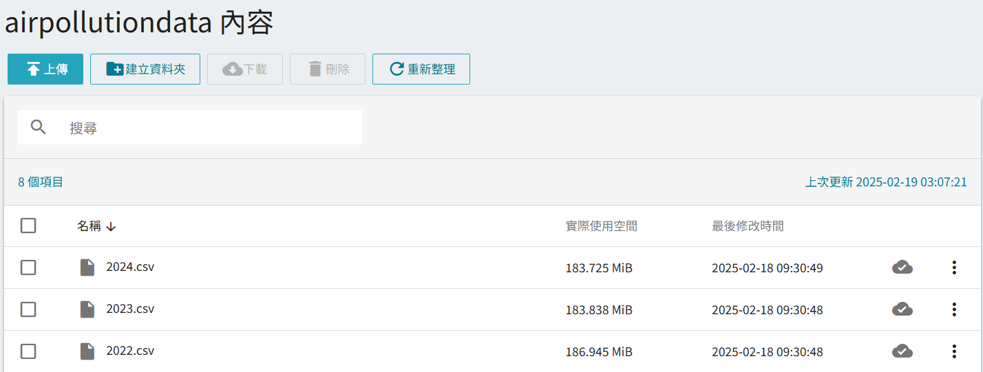
雲端物件儲存
提供儲存資料於TWCC系統中，支援加密上傳與下載，並可於容器服務內使用。

Slide 9
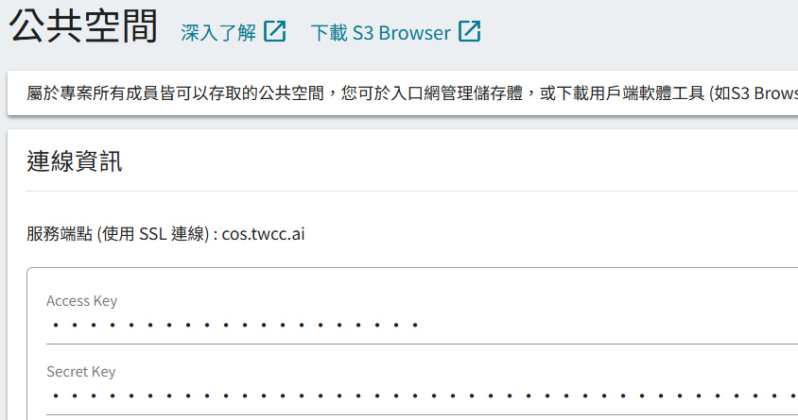
雲端物件儲存－使用流程
Jupyter Notebook ➝ New ➝ Terminal
➝ 輸入 pip install s3cmd ➝ 輸入 s3cmd --configure
➝ 輸入 Access Key & Secret Key (參見：TWCC ➝ 服務列表 ➝ 雲端物件儲存 ➝ 連線資訊)
➝ Defult Region 按Enter ➝ Endpoint 輸入cos.twcc.ai ➝ DNS-style 輸入cos.twcc.ai
➝ Password 如有需要加密再設定密碼即可，不需要則直接Enter
➝ ath to GPG program 按Enter ➝ 輸入Yes ➝ 按Enter ➝ Test access 輸入n ➝ Save settings 輸入y
➝ 完成並獲得設定檔的儲存路徑與檔名 e.g. '/home/andrew0228/.s3cfg'

Slide 10
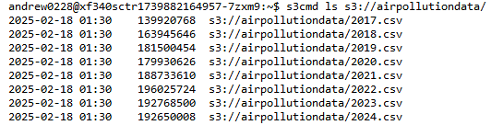
雲端物件儲存－使用流程
透過指令 s3cmd ls s3://airpollutiondata/ 列出位於該儲存體的所有檔案
建立欲放置Data之資料夾 mkdir -p ~/airpollution/Data
連結至該資料夾 cd ~/airpollution
執行 s3cmd get s3://airpollutiondata/*.csv ~/airpollution/Data/ (一次存取該資料夾內所有csv檔案)
*** 橘色字樣需要自行更改***

Slide 11
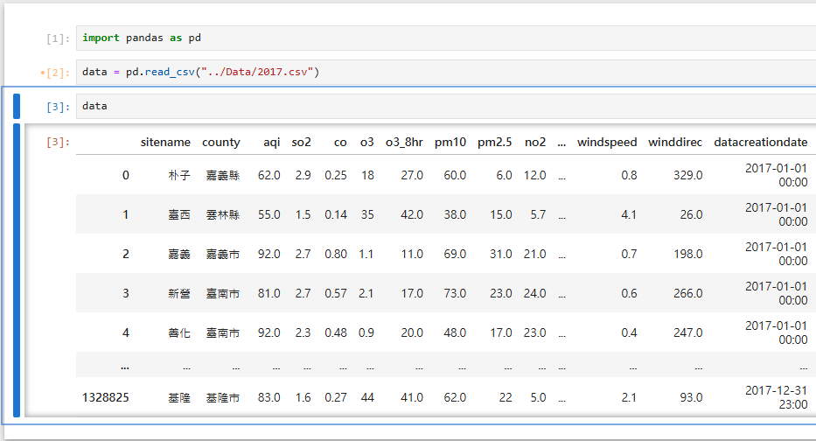
雲端物件儲存－使用流程

Slide 12
設定開發環境－使用流程
1. Jupyter Notebook ➝ New ➝ Terminal
2. 安裝 Miniconda：
wget https://repo.anaconda.com/miniconda/Miniconda3-latest-Linux-x86_64.sh
bash Miniconda3-latest-Linux-x86_64.sh
3. Clone Github repository
git clone https://github.com/wu101179/airpollution.git
cd airpollution
4. 安裝環境包
make install-dev
***橘色字樣需要自行更改***

Slide 13

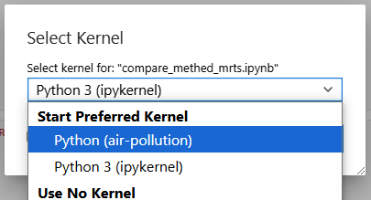
設定開發環境－使用流程
5. 確認環境包是否存在於list中
conda env list
6. conda activate air-pollution ➝ pip install ipykernel
7. 手動讓Jupyter識別環境
python -m ipykernel install --user --name=air-pollution --display-name "Python (air-pollution)"
8. 打開 Jupyter Notebook
9. 切換環境 (Kernel)

Slide 14
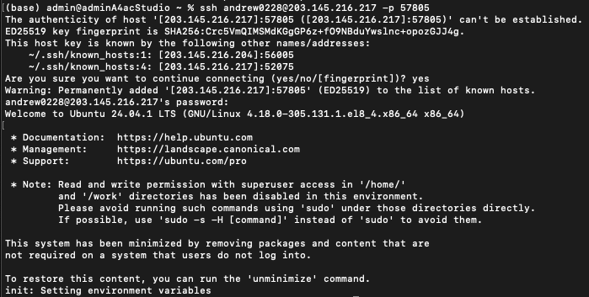
SSH 登入
Connect to TWCC from terminal

Slide 15
Screen + Papermill 執行
cd /home/andrew0228/airpollution 切換到airpollution (Github)
git checkout -b experiment/full-model-simulation-example origin/experiment/full-model-simulation-example
screen -S simulation_run
mkdir -p output
papermill notebook/simulation_deep_spatial_kriging.ipynb output/simulation_output.ipynb
Ctrl + A, D 關閉
screen -r simulation_run 連接回該操作screen

Slide 16
執行TWCC上的Tensorboard
打開 服務埠(關聯) ➝ 選擇500x
➝ terminal執行 (base) andrew0228@sla2jjctr1742806404884-6q2pl:~/airpollution/0325/tb_logs/deep_spatial_kriging$ tensorboard --logdir . --port 5001
➝ local端執行 (base) PS C:\Users\User> ssh -L 5001:localhost:5001 andrew0228@203.145.216.231 -p 50611
➝ 打開 http://localhost:5001/

